Slide 1
《概率论与数理统计》 几何概型的一题多解
刘 杰

Slide 2
几何概型定义及示例
定义：设Ω是欧氏空间中确定的几何，满足条件 。 对Ω中的任何可测子集A（即事件），称
为事件A的几何概率。这里等可能性体现在“落在区域A”的概率与区域A的测度成正比并且与其形状位置无关。”
例题：
甲乙两人约定在[0,T]时段内去某地会面，规定先到者等候一段时间t (t<T) 在离去。试求事件A={甲乙将会面的概率}。
T
t
0
0 t T

Slide 3
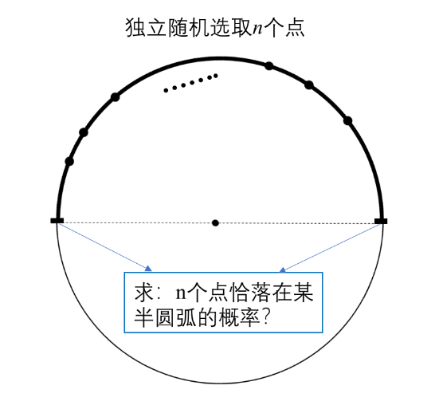
几何概型一题多解的题目解析
题目 ：(某类选拔考试)
在一个圆周上独立随机地选取个点，求所选出的个点恰好落在一个半圆周上的概率。
问题分析 ：此题属几何概型的概率求解，不失一般性，我们可以假设n个点互不相同。为计算所有点都能落在一个半圆周上的概率，需找出能够覆盖所有点最短圆弧，确定此时圆弧的起点和终点，进而找出对应几何概型的概率条件，实现概率求解计算。从不同角度考虑，结合不同知识和方法，可拓展出多种不同的解法，下面逐一介绍：

Slide 4
几何概型一题多解：解法一
解法1 （利用概率加法定理）
分别计算每个点作为圆弧起点时的概率，再求 n 个事件并的概率。
解：记 为 个点落在一个半圆周上的事件。以其中任意一点 为起点，按顺时针方向在圆周上标记一个半圆周，记 为该半圆周， 为 个点落在该半圆周上的事件，即
容易看出 两两互斥，且 , 同时由点的对称性和选取规则可以得到
根据事件互斥时的加法定理，可算得事件发生的概率为

Slide 5
几何概型一题多解：解法二
解法2 （密度积分法）
在圆周上选定一个参照点，将圆弧的两个端点位置表示成两个随机变量，则问题转化为求极差小于半圆弧长的概率。
解：不失一般性，假设圆的半径为1。在圆周上任意固定一个点 ，按顺时针方向记 与 围成的圆弧长为 ，则 独立同分布于均匀分布 。则事件“ 落在一个半圆周里”等价于 。根据随机变量最大最小值的联合分布，可以求得事件的概率满足下式：

Slide 6
几何概型一题多解：解法三
解法3 （递归法）
随机选取点的个数具有一般性，可尝试发掘取不同值时的递归或迭代关系,然后由递归式求解概率；
解：同上不妨假设圆的半径为单位1。我们首先讨论 个点 随机落在一个半圆周里面,记两个端点(不妨设为C,D)形成的劣弧张角为 ；按照顺时针方向固定起始点C，要求其余 个点分布在 弧上，因此 可理解为除一点外的 个 上均匀分布随机变量的最大值。其概率密度函数为：
故

Slide 7
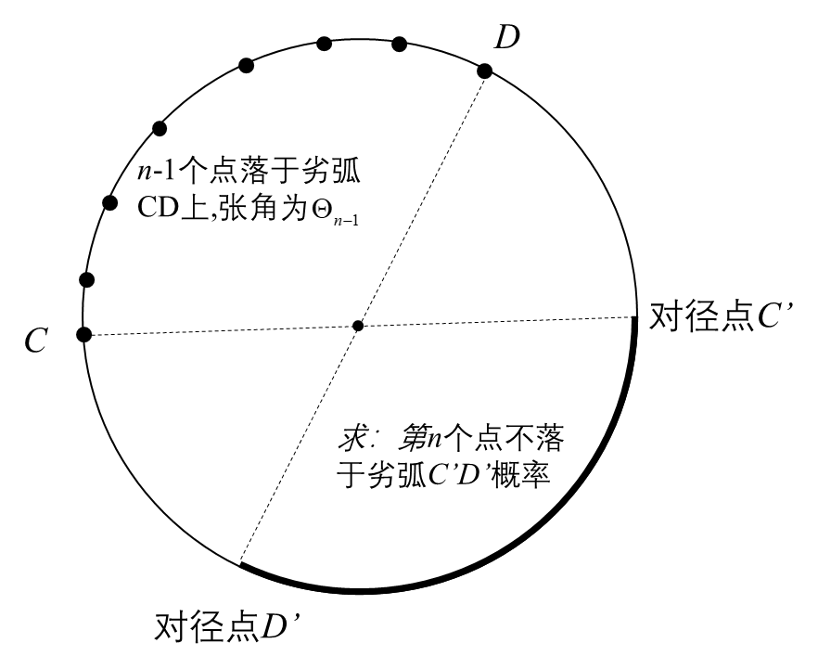
几何概型一题多解：解法三
解法3 （递归法）续
接下来讨论第 个点的投放位置，建立 与前 个点落于半圆周内概率 的迭代关系。记 分别为两点的对径点（即将 两点分别与圆心连接并延长交圆周），如果要保证新投放的点及前面的 个点都落在半圆周之内，则当且仅当该点落在劣弧 以外,注意到劣弧形成的张角为 ，故
利用初始条件 （圆周上任选2点，一定在某半圆内），可得 。

Slide 8
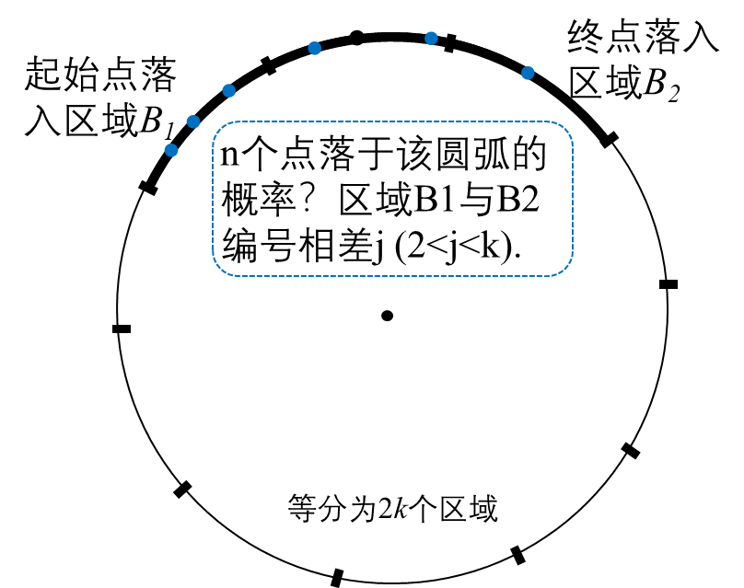
几何概型一题多解：解法四
解法4 （离散逼近法）
将圆周进行任意2k>n等分, 将几何概型进行离散化，借助古典概型计算n个不同点随机落在 k 个相邻空位的概率，令k 趋于无穷,求题设所有点都落入同一半圆内的概率。
解：“ 个点落在相邻的 个空位”等价于“间距最远的两个点（按照顺时针方向不妨设为 和 ）所落的位置编号间隔小于 ”，为求出所有的放置方法的种数，接下来我们分情况进行讨论。

Slide 9
几何概型一题多解：解法四
解法4 （离散逼近法）续
(1) 假设间距最远的两个点所在区域编号相差为0（即为同一区域），则其一点有 种可能取法( 个点中选有 种可能,从 个区域选择有 种选取方法)；另一点从余下的 个点中选取放在同一区域，有 种可能，余下的 个点放置，位置唯一。故在此种情况下，总放置方法为 种；
(2) 假设间距最远的两个点所在区域编号相差为1（即相邻），则同（1）其一点的放置方法有 种；另一点的放置方法有 种，放置的区域是唯一的；余下的点放置方法有 种。故在此种情况下，总的放置方法为 种；
(3) 依此类推，假设间距最远的两个点和所在区域编号相差为 ,其中 ,则同理可算得总的放置方法为 种；

Slide 10
几何概型一题多解：解法四
解法4 （离散逼近法）续
综合以上所有情况的结果， 个点随机落在 个相邻区域的放置方法种数为：
因此根据古典概型， 个点随机落在 个相邻区域的概率为：
时，可用该概率逼近 个点随机落在一个半圆周上的概率，即：
所以， 个点随机落在一个半圆周上的概率为 。

Slide 11
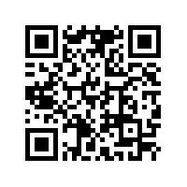
教学效果问卷调查
微信扫码
问卷包括5个问题，请据你的学习体会进行单项选择作答：非常同意、同意、一般、不同意、非常不同意
一题多解的教学方法提升了我对几何概型知识点的理解掌握。
一题多解的教学方法帮助我建立了多个知识点之间的联系。
一题多解的教学方法能够启发我从不同角度进行积极思考。
一题多解的教学方法提升了我的创新思维或创新能力。
我认为一题多解的教学方法能够提升学习效果。

Slide 12
Thanks！

